Slide 1
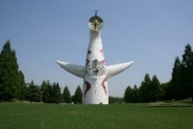
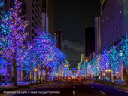

資料2-2 目指すべき都市像ごとの2020年度期末評価（主要事業抜粋）
（施策分野：観光・都市魅力）
目指すべき都市像
１. 世界に誇れる自慢の都市
・新型コロナウイルス感染症の影響を受け、一部事業実施の見送り、縮小等はあったが、夢洲でのIRを含む国際観光拠点形成を始めとした世界第一級の文化・観光拠点形成・発信や、水と光のまちづくりといった大阪ならではの魅力創出等に努め、各種プロジェクトを着実に推進した。
水と光のまちづくりの推進
大阪・光の饗宴の魅力向上
万博記念公園の魅力創出
概 要
・舟運をはじめ水辺も楽しめる観光メニューが集結するターミナルの整備、水辺魅力の向
上や、舟運活性化に資する空間・景観を整備する。
・舟運の共同運航体制の構築や係留環境の充実などによる旅行者ニーズに対応した観
光メニューとしてのクルーズ商品の多様化を促進する。
・水の回廊ならではのランドマークやコンテンツを創出し、回廊全体の集客力アップや、ク
ルーズをはじめとした観光メニューにおける新たな付加価値による魅力向上を図る。
アウトカム
・水都大阪の更なる「成長」へ向けた取組みの着実な推進
・水の回廊全体の集客力アップや、クルーズをはじめとした観光メニューにおける新たな付
加価値による魅力の向上
実 績
・舟運利用者数：6.6万人（前年度比約94.8万人減）
期末評価
・大阪城エリアでの新たな公共船着場整備に向けて、新型コロナウイルスによる影響で一
時的に事業を休止したが、関係機関との調整を行うとともに、今後の再開に向けて工
事再開手続き及び発注作業を進めた。
・本町橋周辺の拠点整備工事を進めており、水質向上に向けた工事調整や水辺空間
の利活用に向け地域や企業にワークショップやサウンディングを行うなど、概ね計画通りに
事業進捗した。
・新型コロナウイルスによる緊急事態宣言を受け、全ての舟運事業者が一時的に休業す
るなど、クルーズ船への乗船機会が一旦失われたが、舟運事業者や拠点事業者等との
ネットワークにより、人々に水辺の与える癒しを改めて感じてもらうためのラバーダックの展
示や桜シーズンでの舟運の再始動に合わせた「水の回廊春爛漫クルーズ」を実施するな
ど、舟運活性化に向けた取組みを実施した。
・新型コロナウイルスの影響で、水都大阪コンソーシアムの事業が中止や延期となっている
現状を踏まえ、水の回廊内の既存のコンテンツを中心に、 HPやSNS等を活用して発
信した。
また、関係者との連携を進め、民間企業や大学と連携し、情報誌への掲載やメディアを
活用した水都大阪の魅力発信を行った。
概 要
・「御堂筋イルミネーション」と「OSAKA光のルネサンス」をコアプログラムとし、地
域の活性化に取り組む団体等が大阪府内各エリアで展開する光のプログラム
をエリアプログラムとして、一体的にプロモーション展開することにより、大阪の冬
を代表する観光コンテンツとして、官民の連携・協働により都市魅力の創造・
発信や都市ブランドの向上や国内外からの多くの観光誘客を図る。
アウトカム
・御堂筋イルミネーションについて、イチョウ並木を中心にインパクトあるイルミネー
ションを施した「大阪・光の饗宴2020」を実施し、国内外からの更なる誘客に
つなげる。
実 績
・大阪・光の饗宴全体の来場者数：約1,211万人
（前年度比約811万人減）
・大阪・光の饗宴として連携実施する民間等の団体数：14団体
期末評価
・コアプログラムである「御堂筋イルミネーション」では、色彩が変化するフルカラー
LEDを装飾し、明るく元気になるよう願いを込めた折りづるのモチーフツリーを
実施した。新型コロナウイルス感染拡大に伴い、「OSAKA光のルネサンス」で
は、大阪市役所正面のイルミネーションファサード等3コンテンツのみの実施と
なったが、中止となったコンテンツを動画にて公開した。エリアプログラムでは14
団体が参加し、コアプログラム・エリアプログラムともにVR動画を公開した。これ
らの取組みにより大阪・光の饗宴全体の来場者数、連携実施する民間団体
数は目標に達しなかったものの、満足度調査では約8割が「大変良かった」「良かった」と回答を得た。
概 要
・1970年大阪万博50周年を記念した事業を進める。
・万博記念公園駅前周辺地区の活性化に向け、事業者の選定を行う。
アウトカム
・公園の魅力・観光価値の向上
（新型コロナウイルス感染症拡大防止）
実 績
・入園者約134万人
期末評価
・新型コロナウイルスの影響を受け、令和２年４月25日～６月20日の間閉園した。
・50周年記念事業については、新型コロナウイルス対策をとったうえで「1970年大阪万博
50周年記念プログラム」を実施。期間中、約13,000名が参加し、大阪府日本万国博
覧会記念公園の魅力を発信した。
・万博記念公園駅前周辺地区の活性化については、新型コロナウイルス感染症の状況を
踏まえ、事業者の公募手続きを進めた。（2021年5月に事業予定者決定）
大阪城・森之宮・大手前地区の魅力向上
概 要
・2015年度に導入した大阪城公園PMO事業を推進し、民間活力を活用した公園の新
たな魅力を創出する。
・豊臣期に築かれた初代大坂城の石垣を掘り起こし、公開する施設を整備する。
・特別史跡大坂城跡保存管理計画を推進し、文化財を整備・活用を図る。
・難波宮跡公園のハード・ソフト両面からの魅力向上を図る。
アウトカム
・まちの魅力向上、大阪城公園の魅力向上
実 績
【大阪城公園関連】
・各施設の利用者（件）数：天守閣24.1万人、野球場740件、
西の丸庭園3万人、豊松庵66件、 音楽堂70件
・施設利用者の満足度調査：94.3％
・建設工事、及び遺構調査を着実に進めた。
【難波宮跡公園関連】
・事業者募集に向けマーケットサウンディングを実施し、「難波宮跡公園整備基本計画」
の取りまとめを行った。
期末評価
【大阪城公園関連】
・建設工事、遺構調査を実施した。
・計画を再検討し、石垣全体の安定性向上及び石材強化のための措置を行い、工事
を進め、施設は令和５年春のオープンをめざす。
・適切な管理・運営を継続しており、 天守閣館長と著名人との対談や展示物解説動
画の配信、オンラインショップの開設といった、オンライン環境を活用した魅力向上事業
も実施した。
・新型コロナウイルスの影響による緊急事態宣言を受け、休館等を行った結果、各施設
の利用者数は目標値を下回った。
一方、満足度については前年度実績を上回り、目標を達成した。
【難波宮跡公園関連】
・用地の繰り戻しを行うとともに、事業者募集に向けマーケットサウンディングを実施し、
「難波宮跡公園整備基本計画」について、関係部局との連携を図りながら取りまとめを
行った。
国内外の人々を惹きつけるキラーコンテンツの創出
(御堂筋オータムパーティー)
夢洲でのIRを含む国際観光拠点形成
概 要
・大阪のメインストリートである御堂筋を活用して、非日常的なオンリーワンコン
テンツを通じて大阪の魅力を国内外に発信し、多くの方に大阪を訪問してい
ただくための起爆剤となるイベントを実施。
アウトカム
・御堂筋を国内外に発信できる集客装置として活用して、国内外からの話題
を集め、御堂筋・大阪の魅力を発信する。
実績兼期末評価
・新型コロナウイルス感染拡大の状況を踏まえ、３密対策に課題があるため、
2020年度の実施を見送った。（大阪・光の饗宴の開宴式のみ実施）
概 要
・MICEやホテル、エンターテイメント施設などを備えた統合型リゾート（ＩＲ）の誘致など、
民間の創意・工夫や意見を取り入れながら、 国際観光拠点の形成をめざす。
アウトカム
・夢洲でのＩＲを含む国際観光拠点形成
実 績
・実施方針の確定
・ＩＲ事業者の公募にかかる手続きの実施
期末評価
・国の基本方針を踏まえ、2021年3月に実施方針を確定するとともに、事業者公募にか
かる募集要項を修正するなど、2022年4月が期限となる区域認定申請に向けた準備
を着実に実施した。
１

Slide 2
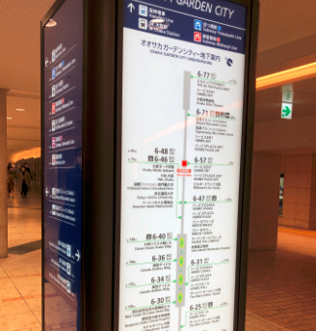
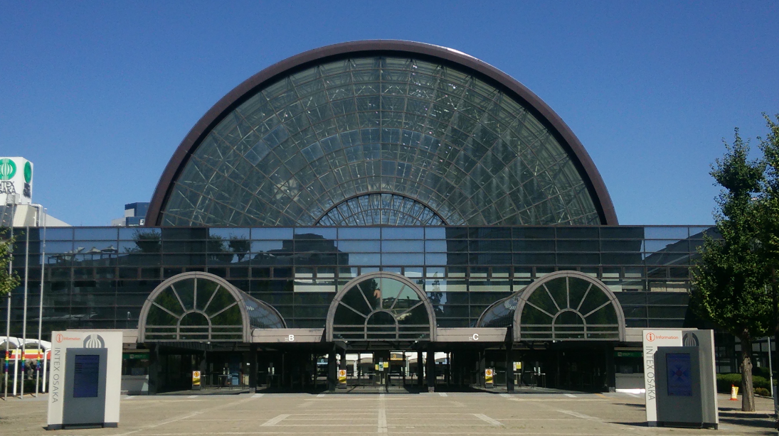
資料2-2 目指すべき都市像ごとの2020年度期末評価（主要事業抜粋）
（施策分野：観光・都市魅力）
目指すべき都市像
２. 安全で安心して楽しめる24時間おもてなし都市
・旅行者の利便性向上、インバウンド受入環境の整備に加え、宿泊施設における新型コロナウイルス感染症対策等、観光客が安全で安心して旅行を楽しめる都市をめざし取り組んだ。 ・ナイトカルチャーの発掘・創出といった魅力向上のための事業については、新型コロナウイルス感染症の影響により一部事業の実施を見送った。
観光案内板等の整備促進
宿泊施設における「おもてなし」環境の整備事業
ナイトライフカルチャーの発掘・創出
(文化・観光、商業施設等の開館・営業時間の延長、イベント・公演等の開演時間の繰り下げ)
概 要
・市町村及び公的な団体が実施する多言語による観光案内板の設置・改修に係る経費について補助
金を交付する。
・大阪・梅田駅周辺において、鉄道事業者、地下街管理者、道路管理者等とともに、共通ルールに基
づくサイン整備を行うことにより、来阪者、特に急増する外国人旅行者の
周遊性・利便性向上を図る。
アウトカム
・まちの魅力向上、観光客の周遊性・回遊性の向上
実 績
・来阪外国人旅行者数：132万人（2020年1～3月の実績）
・延べ来阪宿泊者数：1,712万人
期末評価
・府において、多言語による観光案内板の設置改修をはじめ、８市町の10事業に対して補助を実施
した。
・また、府市において、多くの観光客が往来する大阪駅・梅田駅周辺エリアにおいて、共通ルールに基づ
く案内サイン等の整備を実施した。
概 要
・府内の宿泊施設を対象に、施設内の案内表示等の多言語
化やトイレの洋式化など、宿泊客の利便性や満足度の向上に
繋がる取組みに対し支援を行うとともに、特区民泊施設につい
ては、認定促進につなげるため、消防設備の整備等についても
支援を行う。
アウトカム
・宿泊客の利便性や満足度の向上
実績
・来阪外国人旅行者数：132万人
（2020年1～3月の実績）
・延べ来阪宿泊者数：1,712万人
期末評価
・補助対象メニューを感染症対策に変更し、アルコールディスペン
サーなどを導入した宿泊施設19施設、新法民泊１施設の計
20施設に対して補助を実施した。
概 要
・国内外からの観光客の要望の多いナイトカルチャーを発掘・創出するため、主にインバウンド
の観光客を対象とした夜間公演等のナイトカルチャー事業に取り組む事業者に対し、事業
の立ち上げ等に必要な経費を補助する。
・2020年度は、引き続きコンテンツの支援に必要な経費を支援するとともに、夜間公演等の
実施場所の確保について検討を進める。
アウトカム
・夜間公演等の充実支援等を通じて、国内外からの旅行者の要望の多いナイトカルチャーを
発掘・創出
実績兼期末評価
・新型コロナウイルス感染症拡大により、施設の夜間営業が制限されていたため、2020年度
の実施を見送り。
目指すべき都市像
３. 多様な人材が集う観光・MICE都市
・新型コロナウイルス感染症の影響で一部事業では実施を見送ったが、全国に先駆けて大規模展示会を再開するなど、多様な人が訪れ、集い、交流する活気あふれる都市をめざし取り組んだ。
MICE誘致の推進
アジアベストレストラン50の誘致
大阪観光局運営事業
概 要
・官民が一体となって、ターゲット等を明確にした方針に基づき戦略的にMICE誘致を
展開するとともに、大阪におけるMICE受入体制の充実を図る。
アウトカム
・MICE開催による誘客の促進
実 績
・「関西 ホテル・レストランショー」他合同展示会
2020年7月29～31日 13,933名
・「大阪MICE安全対策推進EXPO2021」
2021年３月24日～25日 4,159名
期末評価
・新型コロナウイルス感染症の世界的流行により、大規模イベント、会議・展示会、
国際会議の開催が困難な状況となり、中止・延期のほか、オンラインでの開催が増
加した。一方で、2020年7月には全国に先駆けて大規模BtoB展示会を再開した
のを皮切りに、2021年3月の「大阪MICE安全対策推進EXPO2021」には2日で
4,000名を超える参加があり、リアルでのMICEへの関心の高さが伺えた。今後は、
アフターコロナを見据えながら、府・市・経済界・大阪観光局で連携し、戦略的な
MICE誘致を引き続き進めていく。
概 要
・世界の料理人や食関係者、美食家から注目度の
高いアジアベストレストラン50を大阪に誘致・開催し、
大阪の「食の都」としての世界的な認知度向上を
図り、将来的な海外の富裕層の集客やインバウンド
消費単価の上昇、都市魅力の向上を図る。
アウトカム
・「食の都」としての観光魅力の向上、誘客の促進
実績兼期末評価
・新型コロナウイルス感染症拡大により、主催者により
開催が見送られたため、実施を中止。
概 要
・大阪観光局において、観光のプロ組織による観光振興事業を展開し、新たな観光関連産業の振興や地域の活
性化、交流を通じたにぎわいづくりに取組む。
・大阪観光局を「大阪版DMO」とし、戦略的なマーケティング、情報ネットワークや観光案内機能のワンストップ化、
効果的なプロモーションや地域と連携したMICE誘致などの事業に取り組み、大阪への来訪者・宿泊者数を増加
させ経済効果の向上を図る。
アウトカム
・大阪への誘客促進による経済効果の向上
実 績
・大阪版DMO戦略に基づく事業体制確立
期末評価
・各種データを格納したDMP （Data Management Platform）により、インバウンドによる経済効果などを府内
市町村ごとに確認できる仕組みを構築した。また、各種データを基にした、各種事業の成果を検証できる仕組み
を確立した。
・観光案内窓口（コールセンター、AIチャットボット）については、新型コロナウイルス感染症対策や各種キャンペー
ン事業に関する問い合わせが増えたことから利用件数が増加した。
・事業体制の確立については、新型コロナウイルス感染症拡大によるインバウンド需要の消滅に伴う大阪周遊パス
事業の収入が激減し、事業実施に大きく影響したことから、今後は多様な収入源の確保に向けた検討が必要。
２

Slide 3

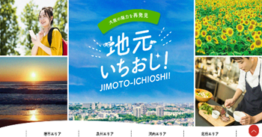
資料2-2 目指すべき都市像ごとの2020年度期末評価（主要事業抜粋）
（施策分野：観光・都市魅力）
目指すべき都市像
４. 多様な楽しみ方ができる周遊・滞在都市
・新型コロナウイルス感染症の影響で一部の事業では実施を見送ったが、オンラインやSNSを活用したプロモーション等を実施し、観光客が大阪に滞在し、府内各地を訪れ食やスポーツなどを楽しめる都市の 実現をめざし取り組んだ。
「大阪の人・関西の人いらっしゃい！」キャンペーン・おおさかプロモーション推進事業
魅力資源の結びつけによる周遊性向上事業
概 要
・新型コロナウイルス感染症の拡大に伴い、厳しい経済状況が続く府内観光関連事業者を支援するため、１泊7,000円（税抜）
以上の特典付き宿泊割引プラ ンを利用された関西２府４県在住の方を対象に、１人１泊につき2,500円のキャッシュレスポイン
トを還元する「大阪の人・関西の人いらっしゃい！」キャンペーンを実施する。
・「Go Toキャンペーン」の機をとらえ、地域経済の活性化に向けて実施する「大阪文化芸術創出事業」や大阪文
化芸術フェスをはじめとする大阪の文化芸術活動等を含め、大阪が強みを持つエンターテイメントをメインコンテンツに据えた観光プロ
モーションを展開する。
アウトカム
・厳しい経済状況が続く府内観光関連事業者への支援及び地域経済の活性化
実績兼期末評価
・「大阪の人・関西の人いらっしゃい！」キャンペーン利用者：約16万人泊
（ポイント還元実績 159,130人泊。対象プランの宿泊実績168,167人泊）
・おおさかプロモーション事業について、大阪における新型コロナウイルス感染症の感染状況を鑑み、来阪を促すプロモーション展開は見
送り、令和３年度以降に感染状況を慎重に見極めながら実施することとした。
概 要
・大阪ミュージアム登録物を活用して、地域魅力を府内外に発信するとともにＳＮＳやホームページ等により認知度をさらに向上させる。
・来阪旅行者の府域への周遊性の向上を図るため、観光資源をつないだ周遊コースを策定するとともに、百舌鳥・古市古墳群等をつ
ないだ周遊バスツアーを実施する。
・百舌鳥・古市古墳群の世界遺産登録を契機とした魅力向上や観光集客など、大阪府、大阪市、堺市が連携し、大阪市、堺市を
つなぐ観光周遊バスを使った周遊ニーズの実証実験を行う。
アウトカム
・府域での集客・周遊の促進及び府、大阪市、堺市における一体的な観光集客の推進
実 績
・府のホームページやFacebook、タイアップ企業の広報媒体を活用してPRを行った。
・府域５エリア（北摂・北・中河内・南河内・泉州・百舌鳥・古市古墳群）において周遊コースを設定した。
・百舌鳥・古市古墳群等をつないだ周遊バスツアー及び大阪市、堺市をつなぐ周遊ニーズの実証実験については、新型コロナウイルス感染症の影響により2020年度の事業実施を見送った。
期末評価
・コロナの影響でイベントが中止となり、PRの機会が減るなか、ホームページやSNS、オンラインイベントなどを活用して地域の魅力や周遊コースを発信。マイクロツーリズムが注目を集める中、府民をはじめ多くの方々に府内各地を周遊していただくための取組みを実施。
・百舌鳥・古市古墳群等をつないだ周遊バスツアー及び大阪市、堺市をつなぐ周遊ニーズの実証実験については、 2021年度に実施し、府域周遊の促進及び観光産業の活性化につなげていく。
国内外への戦略的なプロモーションの展開
各種プロモーションツールを活用した大阪の情報発信の強化
概 要
・大阪観光局において、マーケティングに基づき、観光客や市場ごとのターゲットに応じた効果的な
プロモーション活動を展開し、国内外からの誘客の促進を図る。
アウトカム
・市場別プロモーションによる誘客の促進
実 績
・来阪外国人旅行者数：132万人（2020年 １～3月の実績）
・来阪日本人延べ宿泊者数：1,649万人（2020年確定値）
期末評価
・海外市場では、近隣府県市や観光事業者と連携しデジタルプロモーション、オンラインを活用した商談会など、人の往来を伴わないプ
ロモーションを実施した。
・国内市場では、観光庁の実証実験事業による旅行商品の造成をはじめ、府内各地域の周遊促進を図る取り組みを地元市と連
携・推進したほか、食・文化歴史・スポーツなどのコンテンツを活用しながら、大阪のブランドイメージ醸成や飲食事業者等と連携した
キャンペーン展開などを行った。
概 要
・大阪観光局において、インターネットやSNS、ガイドブックやマップなどの各種プロモーションツールを活用し、多言語による効果的な情
報発信を展開する。
アウトカム
・戦略的な情報発信による誘客の促進
実 績
・来阪外国人旅行者数：132万人（2020年 １～3月の実績）
・来阪日本人延べ宿泊者数：1,649万人（2020年確定値）
期末評価
・主に海外向けに行っていたSNSによる情報発信については、新型コロナウイルス感染症の拡大に伴い、国内観光客を重視した取組
みへと切り替えて実施した。その他、新たな取組みとして、これまであまり知られていなかった、府域に存在するさまざまな魅力を
Youtubeを動画で発信するなど、来阪機運の醸成に努めた。
３

Slide 4
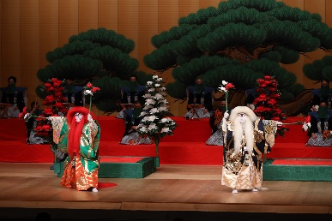
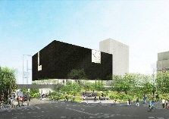
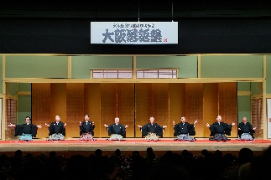
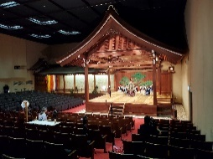
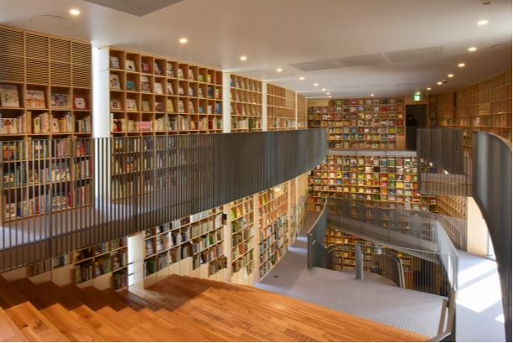
資料2-2 目指すべき都市像ごとの2020年度期末評価（主要事業抜粋）
（施策分野：文化）
目指すべき都市像
５. 大阪が誇る文化力を活用した都市
・新型コロナウイルス感染症の状況を踏まえ、徹底した感染症対策を講じながら、大阪の文化を保存・継承し国内外に情報発信していくことにより、大阪の魅力を高めるとともに、多くの人々が大阪に集い交流する都市をめざし 取り組んだ。
世界に発信する「大阪文化の祭典」
大阪中之島美術館の整備
概 要
・文化を核として大阪の都市魅力を創造し、発信するため、府内のホール・劇場や公園に、大阪が誇る上方伝統芸能や上方演芸をはじめ、
音楽・演劇・アート等のコンテンツを集め、文化を楽しむ機会を創出するとともに、府内全域に多くの観光客を呼び込む。
・大阪が持つ多彩で豊かな文化の魅力を積極的に発信し、多くの観光客を呼び込むことにより、国際エンターテインメント都市の実現を目指す
とともに、大阪の都市格の向上を図り、2025年大阪万博の成功につなげていく。
アウトカム
・大阪の魅力の発信、誘客促進
実 績
・主催・共催プログラム：5件・39公演、参加プログラム：7件・7公演
・報道実績：約1,000件（テレビ、ラジオ、新聞・広報誌、WEB、SNS等）
・参加者総数：約10万人
期末評価
・新型コロナウイルス感染症の状況を踏まえつつ、徹底した感染対策を講じながら、
万博記念公園をはじめ、府内の各会場において多彩なプログラムを実施した。
概 要
・大阪市が所蔵する第一級のコレクションを活用して、市立美術館や東洋陶磁美術館とは異なる、新たな魅力にあふれ
る美術館を、2021年度の開館をめざして整備に取り組み、中之島地区の魅力向上に貢献していく。
アウトカム
・中之島地区の魅力向上への貢献、来訪者の増加
期末評価
・2021年度の開館に向け、建設工事を進めるとともに、
博物館機構と運営型PFI事業者で公共施設等運営権
実施契約を締結し、計画どおり事業進捗している。
大阪文化芸術フェス2020 歌舞伎特別公演
外観イメージ 設計：遠藤克彦建築研究所
目指すべき都市像
６. あらゆる人々が文化を享受できる都市
・新型コロナウイルス感染症の状況を踏まえて感染症対策を講じつつ、あらゆる人々が、大阪の様々な場所において、これまで以上に創作活動に参加でき、鑑賞体験できる都市をめざし取り組んだ。
大阪文化芸術創出事業
文化芸術活動（無観客ライブ配信）支援
「こども本の森 中之島」開館・運営
概 要
・新型コロナウイルスと共存しながら、文化芸術活動の機会の創出や府民への鑑賞機会の
提供など文化芸術活動の回復に取り組むため、伝統芸能や音楽などの文化芸術プログ
ラム等を実施し、大阪にゆかりのあるアーティストや演芸人等の文化芸術家や劇団・楽団
等に公演・活動の場を創出するとともに、府民に文化芸術に触れる機会を提供する。また、
万博記念公園お祭り広場に特設ステージ（ドライブインシアター）を設置し、公演等の場
を提供する。
アウトカム
・文化芸術活動の機会の創出や府民への鑑賞機会
の提供など文化芸術活動の回復
実 績
・主催プログラム：7件・25公演、
共催プログラム：3件・91公演
・特設ステージ公演：29件
・報道実績：約180件（テレビ、ラジオ、新聞・広報誌、WEB、SNS等）
期末評価
・府民に文化芸術に触れる機会を提供するため、新型コロナウイルス感染症の状況を踏ま
えつつ、徹底した感染対策を講じながら、当初の予定より期間を延長し、より多くの公演・
活動の場を創出した。
概 要
・新型コロナウイルス感染症対策のため、営業を休止している府内の劇場、演芸場やライブハウ
ス等の施設が文化発信拠点としての社会的な役割を継続して果たすことができるよう、無観
客ライブ等配信事業の立ち上げ・普及を支援する（1施設あたり70万円を上限に補助）。
施設に対する支援はもとより、音楽アーティスト、漫才・落語・浪曲など大阪ならではの演芸
家等が出演する場を創出するとともに、府民に文化芸術を楽しんでいただく機会を拡大する。
アウトカム
・ライブ配信事業の普及・定着
・アーティストや演芸家等の出演機会の創出、
府民への鑑賞機会の提供
実 績
・交付決定件数：199施設
・補助決定事業数（配信本数）：約550本
期末評価
・補助対象施設199件に対して補助金を交付することで、様々なジャンルの動画が約550本
制作され、音楽アーティストや演芸家等に出演の場を創出した。また、制作された動画を府
民向けHPに掲載し、多くの府民等に文化芸術に触れていただく機会を提供した。
概 要
・大阪市が寄附を受ける建物「こども本の森 中之島」について、子ども
たちが文学を中心とした良質で多様な芸術文化に触れることができる
機会を提供する、新たな魅力をもった施設を開設・運営する。
アウトカム
・子どもたちが文学を中心とした良質で多様な芸術文化に触れることが
できる機会の提供
実績兼期末評価
・当初の予定から遅れたが、令和２年7月5日に開館し、感染症拡
大防止の観点から入館者数を制限しながらも47,212人の入館が
あった。（来館者満足度は97.8％）
大阪落語祭
無観客ライブ配信収録のようす
４

Slide 5

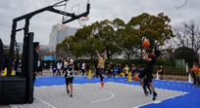
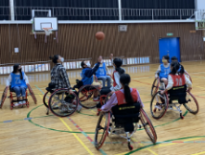

資料2-2 目指すべき都市像ごとの2020年度期末評価（主要事業抜粋）
（施策分野：スポーツ）
目指すべき都市像
７. アジアをリードする国際・プロスポーツ都市
・新型コロナウイルス感染症の影響により一部事業の実施を見送ったが、世界的なトップアスリートのパフォーマンスを「みる」機会を創出し、府民・市民に夢と希望を与えることができる活力のある都市をめざし取り組んだ。
プロスポーツとの連携事業
大阪マラソンの魅力向上
概 要
・大阪を拠点に活動するプロスポーツチームと連携して、スポーツの振興や産業創出に向け取り組むとともに、都市魅力の発信、観光振興につなげる。
アウトカム
・プロスポーツ観戦を目的とした観光客の誘客促進
・プロスポーツチームとの連携によるスポーツ振興及び都市魅力向上
実 績
・大阪にゆかりのあるプロスポーツ７チームの年間主催試合での観客者合計数66万人
・プロスポーツチームが舞洲において管理している施設の集客数22万人
期末評価
・新型コロナウイルスの影響による試合の無観客実施や入場数の制限などにより、目標の観客者数には達しなかったが、SNSを通じて大阪の都市魅力であるスポーツ
の魅力を発信した。
・スポーツを大阪の観光・都市魅力の重要なコンテンツとして発信するため大阪府スポーツ情報ウェブサイト「SPORTS OSAKA」を開設し、府内で開催されている在
阪スポーツチームの活動やスポーツツーリズム等の情報を提供した。
・プロスポーツチームと連携し主催試合の招待や、舞洲プロジェクトとして情報発信やスポーツ体験教室などを実施し、都市魅力の創出及び観光振興に寄与すること
ができた。
概 要
・世界トップレベルの市民マラソンを目指すためのさらなる魅力づくりを目指すとともに、大会の国際
化を推進
アウトカム
・大阪マラソンの魅力向上を図り、海外ランナーのエントリー数を増加
実績兼期末評価
・新型コロナウイルス感染症の状況等を踏まえ、開催を中止した。
目指すべき都市像
８. 健康と生きがいを創出するスポーツに親しめる都市
・新型コロナウイルス感染症の影響を受け、当初の予定どおり実施できない事業もあったが、大規模スポーツイベントを契機として更なるスポーツに親しむ機運を醸成するとともに、第2次大阪府スポーツ推進計画、大阪市スポーツ振興計画の着実な実施に努め、引き続き、年間を通じて様々なスポーツを「する」「ささえる」健康で活力のある都市をめざし取り組んだ。
関西ワールドマスターズゲームズ開催に向けた事業の展開
トップアスリート等との連携事業、オリンピック・パラリンピックムーブメント教育の推進
概 要
・大規模なスポーツ大会の開催時に合わせて、一般参加型のスポーツイベント開催による
機運の醸成を図るとともに、ワールドマスターズゲームズ2021関西の閉会式開催に向けて取り組む。
アウトカム
・ワールドマスターズゲームズ2021関西の開催に伴う機運醸成
実績兼期末評価
・大会が延期となったため、閉会式開催に向け組織委員会等関係各所と調整し、状況変化に対応
しつつ検討・準備を進めた。
概 要
・トップアスリートとの直接的な触れ合いを通じて、子どもたちの運動やスポーツに対する興味・関心の向上を図る。
・オリンピアンやパラリンピアンなどのトップアスリートを学校に派遣し、オリンピック・パラリンピック等の開催に向けた機運醸成や
スポーツマンシップの普及を図る。
アウトカム
・学校の授業以外にスポーツをする児童の増加
・オリンピック・パラリンピックムーブメント教育の推進を通じた機運醸成
実 績
・協力チーム数：7チーム、派遣校数：45校、参加児童数：3,085名
・オリンピアン・パラリンピアンを小学校や府内のスポーツイベントに派遣 7回（競泳、アーティスティックスイミング、バドミントン、車いすテニス、車いすバスケットボール）
・アンケートを実施した参加者のうち、運動・スポーツに興味・関心を持った割合98％
・トップアスリート等による「夢・授業」およびオリンピック・パラリンピック教育を128校（小学校）で計132回実施。
期末評価
・協力チーム数について目標は達成できなかった(新型コロナウイルス感染症の影響のため)。
・派遣校数及び参加児童数については、ともに目標は達成できなかったものの、いずれの派遣先小学校でも高い評価を得ている。
・オリンピアン・パラリンピアンを小学校等７か所（延べ８名）に派遣した。
・アンケート結果から、参加児童の98%が運動・スポーツに興味・関心を持ったという回答があった
・オリパラ教育を踏まえたトップアスリート等による「夢・授業」を概ね計画どおり実施することができ、市内の小学生に対してオリンピック・パラリンピックの機運醸成を高めることにつながった。
５

Slide 6
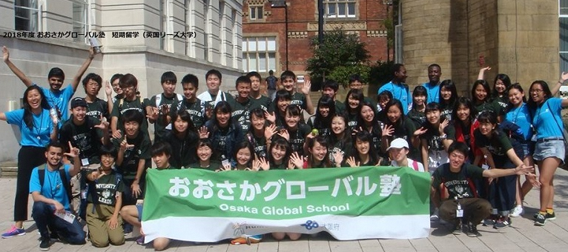
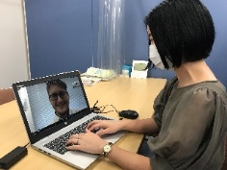

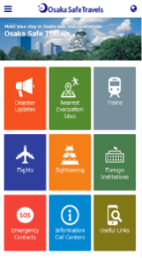
資料2-2 目指すべき都市像ごとの2020年度期末評価（主要事業抜粋）
（施策分野：国際）
目指すべき都市像
９. 世界で活躍できるグローバル人材育成都市
・新型コロナウイルス感染症の影響により、一部事業をオンラインに組替えて実施するなど、国内外の若者に学びの場を提供し、世界で活躍できる人材を育てる都市をめざし取り組んだ。
グローバル人材育成事業
企業における高度外国人材の積極的受入・活用や留学生の就職支援
概 要
・高校生等海外進学支援事業（おおさかグローバル塾）により若者の海外進学を支援する。
・実践的英語体験活動推進事業（グローバル体験プログラム）を通じて 外国人に対する
英語でのコミュニケーション感覚・能力の必要性に気付かせ、海外に興味を持つ若者の裾野を
広げる。
アウトカム
・グローバルな視野をもった若者の育成
実 績
・おおさかグローバル塾修了者の海外進学レベルの英語力の習得：64％
・グローバル体験プログラム参加者のうち英語の習得意欲が高まった割合：94％、海外に関する関心が高まった割合：97％
期末評価
・おおさかグローバル塾は高校３年生の修了生15名のうち２名が海外進学予定。オンラインを活用して海外の大学との交流を図るなど、コロナ
禍においても海外進学の支援に努めた。
・グローバル体験プログラムについては、コロナ禍の緊急事態宣言の影響等により1,221名（うち、中学3年生146名）の参加者数となったが、
参加者からのアンケート結果では高評価を得た。
概 要
・留学生が卒業後に大阪で就職し、高度外国人材として企業のグローバル化や競争力強化につながる活躍ができる
よう、大学や経済団体等との連携により、企業の受入促進や留学生の就職支援を実施する。
アウトカム
・外国人高度専門人材の受入れ拡大
実 績
・大学や経済団体と連携した留学生向け就職セミナー：８回（企業見学会は新型コロナにより中止）
期末評価
・府内の大学等と連携し、就職セミナーを８回を実施し、外国人留学生の企業に対する理解や就職意欲が向上する
など、高い評価を得た。また、主にオンライン開催としたことにより、多くの留学生（延べ908名）の参加を得ることが
できた。
目指すべき都市像
10. 出会いが新しい価値を生む多様性都市
・新型コロナウイルス感染症の影響を受け、一部事業を縮小して実施したものの、世界中から訪れる外国人が府民と変わりなく安心・快適に過ごせる環境を整えることで、多様な人材や企業を惹きつけ、新しい価値を生み出す都市をめざし取り組んだ。
災害時多言語支援センター設置･運営訓練
外国人相談事業の充実
概 要
・災害時に多言語で外国人向けに相談や情報発信を行う多言語支援センターを設置することとし、平時においては設置・運営に関する訓練を
実施する。
・外国人旅行者の視点に立って、災害時に必要とする情報を 「迅速」、「的確」かつ「分かりやすく」提供する仕組みを構築するなど、外国人への
災害時多言語支援の強化を図ることにより、外国人が安心して過ごせる社会を実現する。
アウトカム
・外国人が安心安全に生活できる社会を実現し、都市魅力を向上
実 績
・防災訓練・研修会の実施件数：8回 市関係局会議の開催回数：6回
・OFIX災害時通訳・翻訳ボランティア新規登録者数：44名
・災害や新型コロナに関するプッシュ通知を発信：７回
（新型コロナ対策に重点的に取り組むため、事業見直しを実施し、医療機関の位置情報発信及び
広報媒体の作成、災害時の多言語対応講座の実施は見送った）
期末評価
・概ね計画通り訓練等を開催することができ、災害時ボランティア及び訓練参加者のアンケートから防災意識向上が確認できた。今後、大規模
な災害に備え、災害言語支援センター運営に係る体制強化に向けマニュアル等の見直しを定期的におこなっていく必要がある。
・OFIX災害時通訳・翻訳ボランティアの新規登録者数は目標を上回る44名の登録があった。今後も大学等と連携し新規登録者の増加を図る。
・「Osaka Safe Travels」については、台風や新型コロナ等の情報をプッシュ通知で発信するなど、災害時の情報発信ツールとして適切に運用
されている。
概 要
・外国人が安心して快適に生活をおくり、大阪を住みやすい都市として認識し、定着を促すため、外国人のための相談
窓口や、在住外国人を対象とした専門分野の相談会を実施する。
アウトカム
・外国人住民の定着
・住みやすい環境づくり
実 績
・OFIX) 外国人相談件数：2,368件 ・ihouse) 外国人相談件数：5,046件
・ihouse事務局/OFIX参画) 一日インフォメーションサービス
相談件数：93件、来場者アンケートによる満足度※：94％
期末評価
・国の交付金を活用して（公財）大阪府国際交流財団（OFIX)に補助を行い、「大阪府外国人情報コーナー」を
実施・運営し、新型コロナ関連を含め、生活や雇用などの外国人の相談に適切に対応した。
・国の交付金を活用して（公財）大阪国際交流センター（ihouse）へ交付金を支出し、「外国人相談窓口」を
設置・運営し、新型コロナ関連を含め、生活全般の相談に対応した結果、相談件数が大幅に増えた。2020年度は
コロナ禍を踏まえ窓口を強化し、専門相談も多言語で実施した。
・一日インフォメーションサービスは、感染症対策のため事前予約制・オンラインと電話の併用等、新たな手法により実施。
相談者の満足度は目標を達成したが、相談件数は減少した。
６

